Slide 1
Консультация для
родителей
«Развитие саморегуляции
у детей дошкольного
возраста»

Slide 2
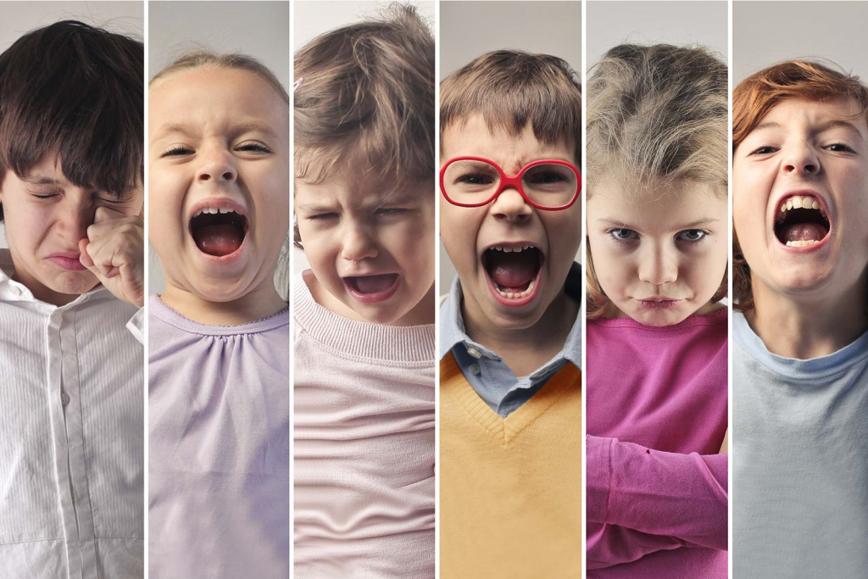
Для гармоничного развития личности очень важно развивать с детства умение управлять собственными психологическими физиологическими состояниями и поступками. Задача взрослых – способствовать формированию саморегуляции ребенка.
Ведь часто , родителей тревожит появление у детей несобранности, излишней активности, напротив, замкнутости, робости, а часто агрессивности, плаксивости. Уравновешенный, радостный ребенок вдруг становится конфликтным и беспокойным. Все это признаки внутреннего психоэмоционального напряжения, следствие какой-то «детской» проблемы, в которой взрослые еще не разобрались. Как помочь ребенку в такие моменты? Самое правильное –научить его помогать самому себе, сознательно создавать в себе оптимальную «внутреннюю атмосферу», то есть познакомить с методами саморегуляции.
.

Slide 3
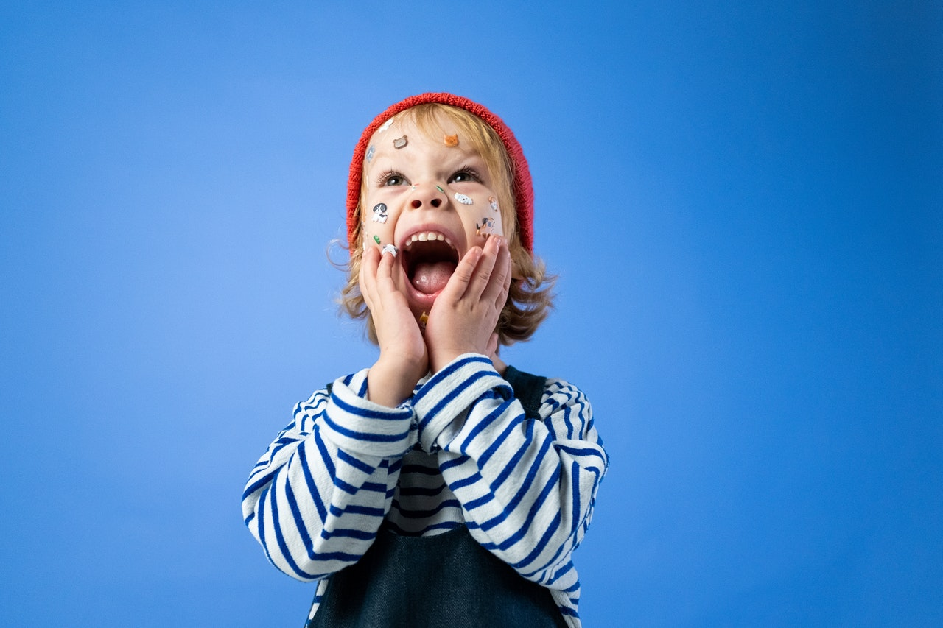
Наиболее важное место в технике саморегуляции занимают специальные упражнения, с помощью которых психика становится восприимчивой к воздействиям – это упражнения на расслабления мышц, упражнения на дыхание, игровые приемы.
Вы как самые близкие взрослые для ребенка можете снизить психоэмоциональное напряжение, тревожность, агрессию используя специальные психологические методы. Самый распространенный – игра.

Slide 4
СПАСИБО
ЗА
ВНИМАНИЕ

